Slide 1

东南大学硕士学位论文开题报告
基于大语言模型的兴趣点实体解析
技术研究与实现
硕士研究生：
2025年4月29日

Slide 2
提纲
1
研究背景、研究现状
2
研究目标、研究内容
3
技术路线、系统实现
4
预期成果、进度安排

Slide 3
提纲
1
研究背景、研究现状
2
研究目标、研究内容
3
技术路线、系统实现
4
预期成果、进度安排

Slide 4
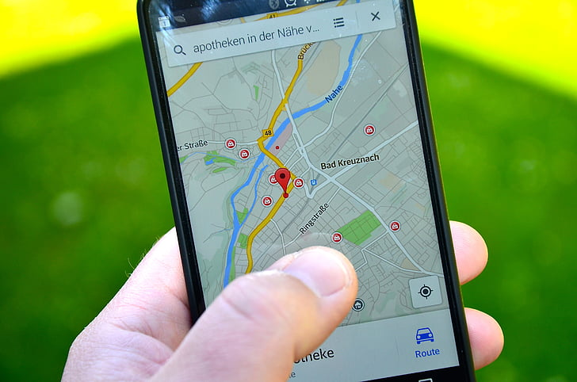

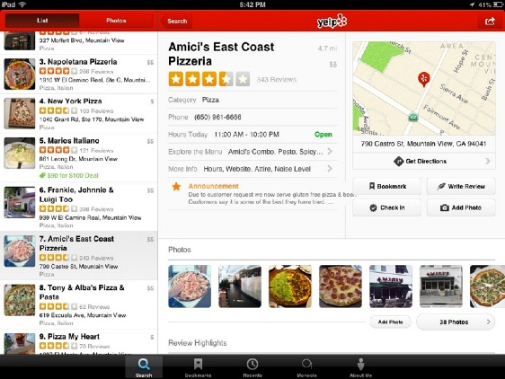
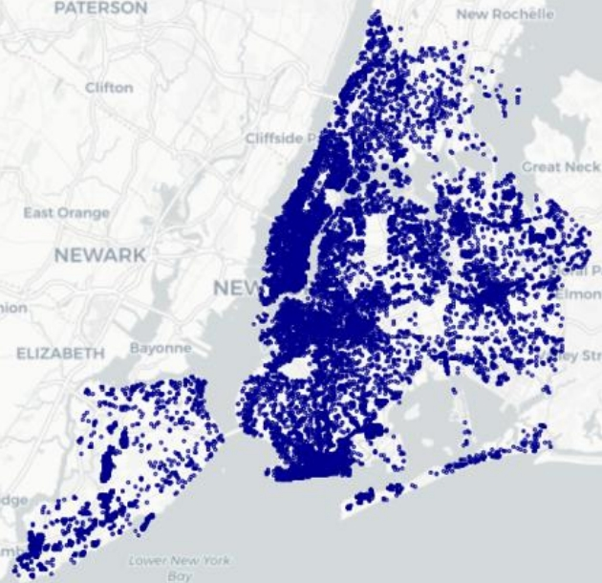
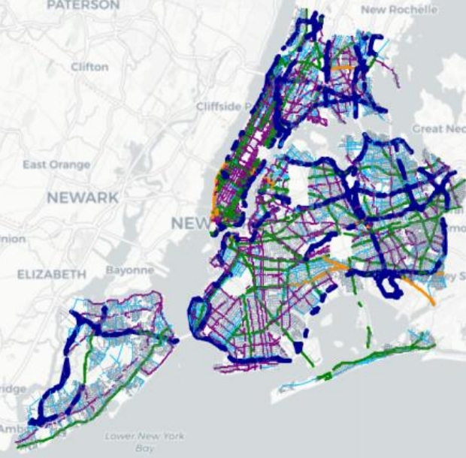
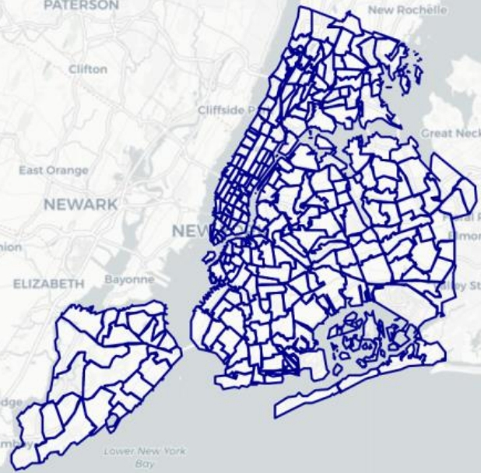
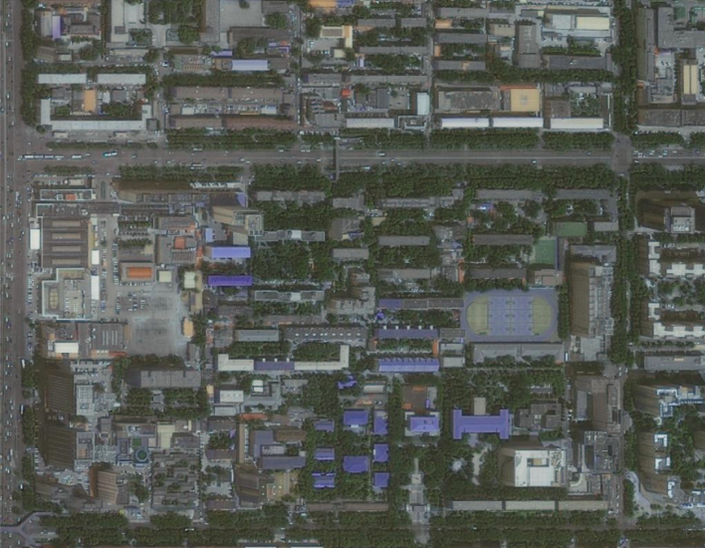
基于位置的应用
随着移动互联网与地理位置采集技术的飞速进步，
基于位置的应用（Location-Based Services, LBS）实现了快速发展。
这些应用的广泛实现与流畅体验，其根本在于海量地理空间数据的支撑。
基于位置的应用
出行导航
社交网络
消费点评网站
地理空间数据
点数据
线数据
面数据
图像数据

Slide 5
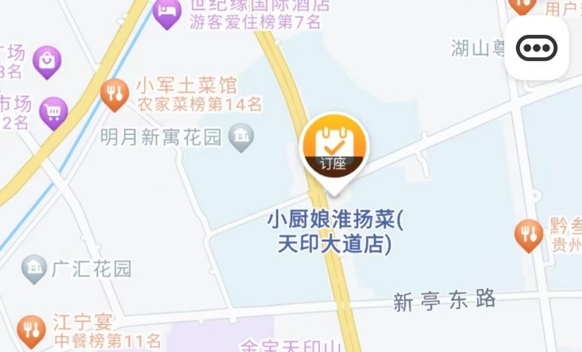


多源兴趣点数据存在冗余与不一致
地图中某一兴趣点示例
兴趣点（Points of Interest, POI）指地图上标记的具有特定意义和价值的地理位置，通常由地理坐标及其名称、类型等附加属性组成。
同一个兴趣点的属性信息分布在不同来源中。
不同来源的兴趣点数据存在冗余与不一致，影响了用户体验，阻碍了数据在城市分析和商业智能等领域的深度应用。
31.948033
52173777;
4008519797
31.947703
118.863752
118.863605
025-52173777
纬度
纬度
经度
电话
经度
小厨娘淮扬菜
（天印大道店）
电话
小厨娘淮扬菜
地址
类型
地址
类型
美食 淮扬菜
天印大道1139号
（近昌宁路）
江宁科学园天印大道
1139号近昌宁路
美食
其他地方菜
来源：大众点评
来源：美团

Slide 6




兴趣点实体解析
兴趣点实体解析：发现和关联来自不同数据源并指向同一物理世界实体的记录
例：
名称 | 经度 | 纬度 | 地址 | 类型
春丽盖浇饭 | 118.789809 | 32.046028 | 新街口地区相府营4号107近苏苑大厦 | 美食 快餐简餐
新东新 | 118.83433 | 31.95151 | 东山镇上元大街300号国贸大厦3楼近萃文路 | 美食 南京/江浙菜
好又多 | 118.837563 | 31.914929 | 殷巷殷富街 | 超市/便利店
… | … | … | … | …
名称 | 经度 | 纬度 | 地址 | 类型
春丽盖浇饭 | 118.800441 | 32.055814 | 相府营4号107（近苏苑大厦） | 美食 盖浇饭
新东新品之源 | 118.834533 | 31.951498 | 上元大街300号国贸大厦3楼（近萃文路） | 美食 创意/概念菜
好又多超市 | 118.838136 | 31.90917 |  | 超市便利
… | … | … | … | …
兴趣点实体解析的结果为数据融合、数据清洗等工作提供了基础，
是实现多源数据有效整合的前提。

Slide 7
研究现状：兴趣点实体解析
典型代表：
依据预先设定的规则与逻辑，对实体对的相似程度加以评估，进而作出是否匹配的判断。
基于规则的方法：
[1] Isaj S, Pedersen T B, Zimányi E. Multi-source spatial entity linkage[J]. IEEE Transactions on Knowledge and Data Engineering (TKDE). 2022.1344-1358.
手工规则难以适应复杂场景且阈值确定困难
结合兴趣点的地理空间特征与文本特征，借助机器学习算法完成分类与标注。
基于机器学习模型的方法：
[2] Shah, Setu, Meduri Vamsi, et al. GEM: An efficient entity matching framework for geospatial data[C]. In Proceedings of the International Conference on Advances in Geographic Information Systems (SIGSPATIAL). 2021. 346 – 349.
受限于手工特征工程，难以有效捕捉深层语义及处理模糊匹配
视作序列对分类任务，通过在训练数据上进行微调，
生成能够反映上下文信息的嵌入。
基于预训练语言模型的方法：
(SOTA)
[3] Balsebre P, Yao D, Cong G, et al. Geospatial entity resolution[C]. In Proceedings of the ACM Web Conference (WWW). 2022. 3061-3070.
1. 需要大量任务特定的标注数据进行微调
2. 对于训练数据中未包含的实体鲁棒性较差
7

Slide 8
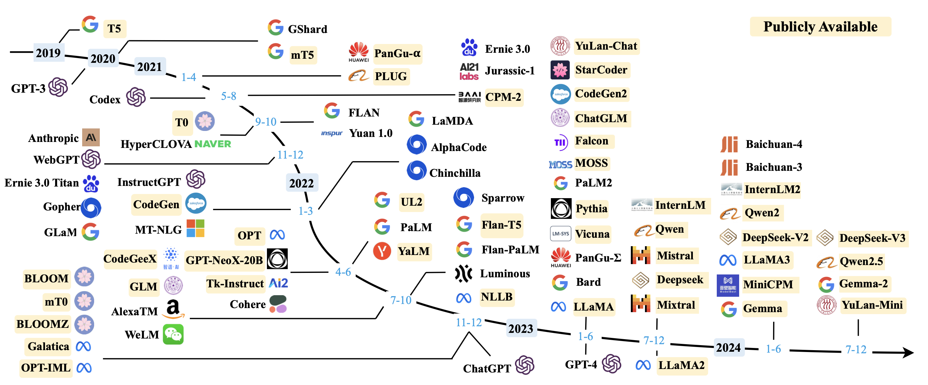
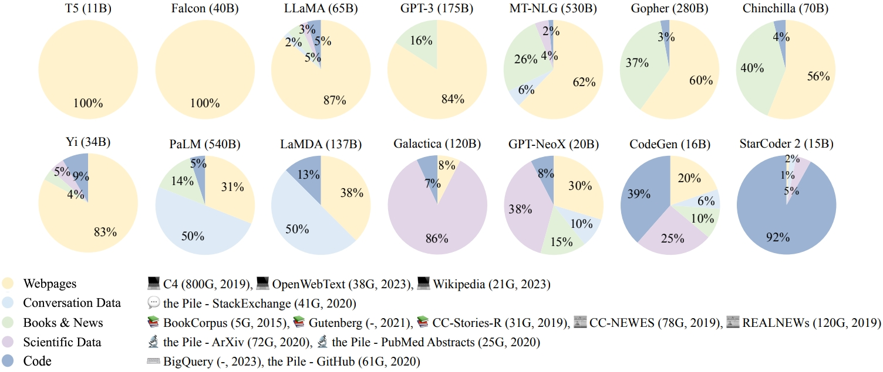
引入大语言模型技术
大语言模型发展时间线
大语言模型的海量预训练数据
利用LLM进行兴趣点实体解析示例
提示示例
名称 | 经度 | 纬度 | 地址 | 类别
星巴克 | 118.820596 | 31.92901 | 双龙大道1698号 1楼133号商铺 | 餐饮, 咖啡
Do the Following two entities refer to the same real-world entity?
Entity 1: 星巴克, 双龙大道1698号1楼133号商铺, 餐饮, 咖啡, locate at (118.820596, 31.92901)
Entity 2: 星巴克, 双龙大道1698号景枫中心1楼, 饮品, 咖啡, locate at (118.820728, 31.92814)
名称 | 经度 | 纬度 | 地址 | 类别
星巴克 | 118.820728 | 31.92814 | 双龙大道1698号 景枫中心1楼 | 饮品, 咖啡
LLM
Yes, they are the same entity.
优势
1、显著降低对标注数据的依赖
2、提升对未见实体的处理鲁棒性
8

Slide 9
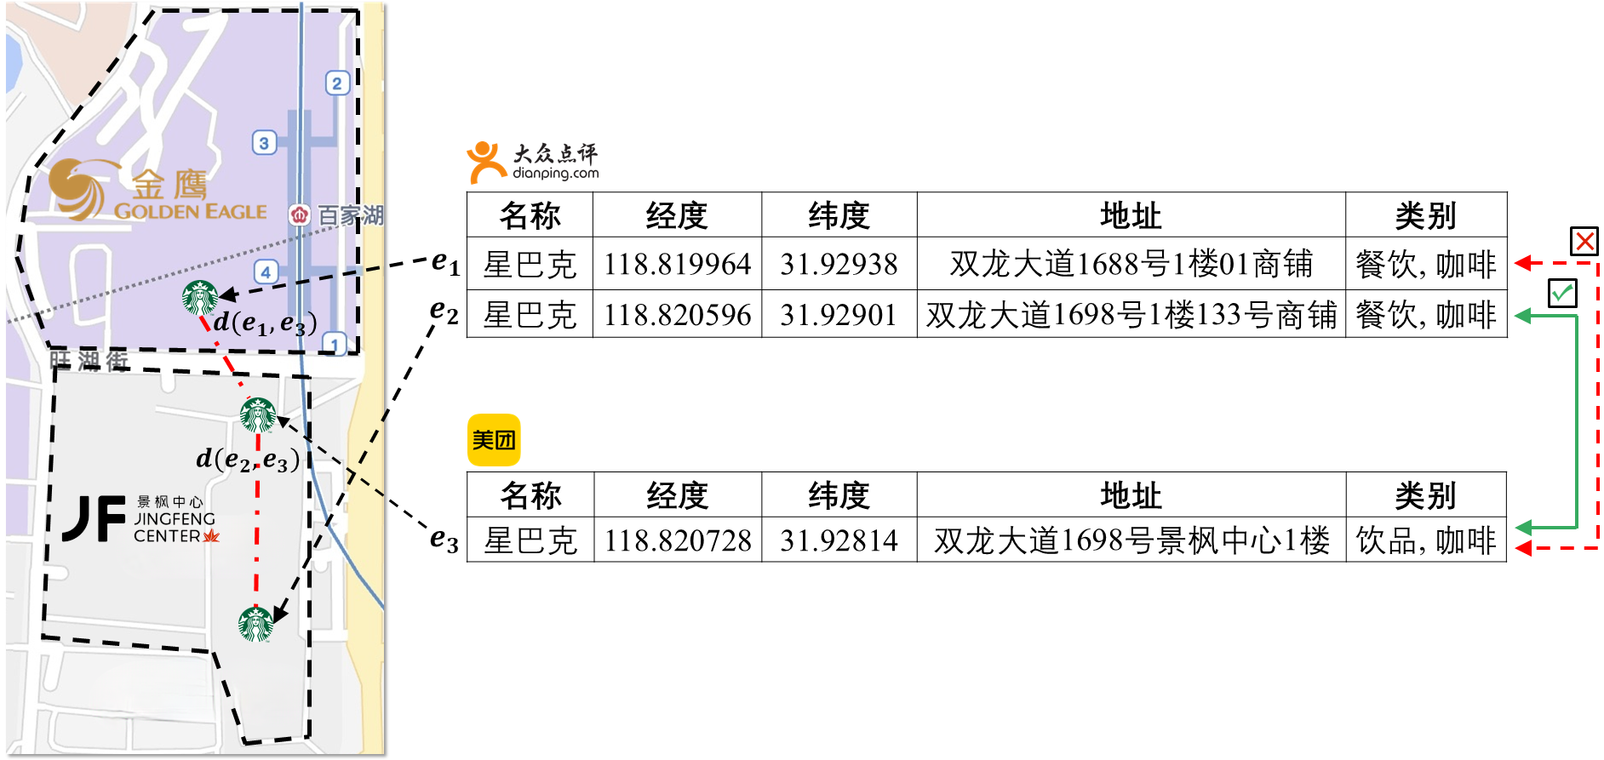
挑战一
大语言模型对兴趣点实体的空间语义理解存在短板
精通自然语义的
模式与含义
难以从坐标或地址中精确
理解兴趣点实体的空间语义
在海量文本数据上预训练的LLM
理解和推理空间语义存在固有局限
空间邻近性、拓扑关系(包含、相交)以及隐含的功能区域所属
案例(不同购物中心内的星巴克连锁店)
$$e_{1}$$
$$e_{3}$$
$$e_{2}$$
$$e_{3}$$
LLM
LLM
$e_{1}$ 和 $e_{2}$ 来自大众点评数据集，$e_{3}$ 来自美团数据集
$e_{1}$ 和 $e_{2}$ 位于金鹰国际购物中心， $e_{3}$ 位于景枫中心
Match
Match
大语言模型
将 $e_{1}$ 和 $e_{3}$、 $e_{2}$ 和 $e_{3}$ 都认为是匹配的兴趣点
只有 $e_{2}$ 和 $e_{3}$ 是匹配的兴趣点
（ $e_{1}$ 和 $e_{3}$ 位于不同购物中心）

Slide 10
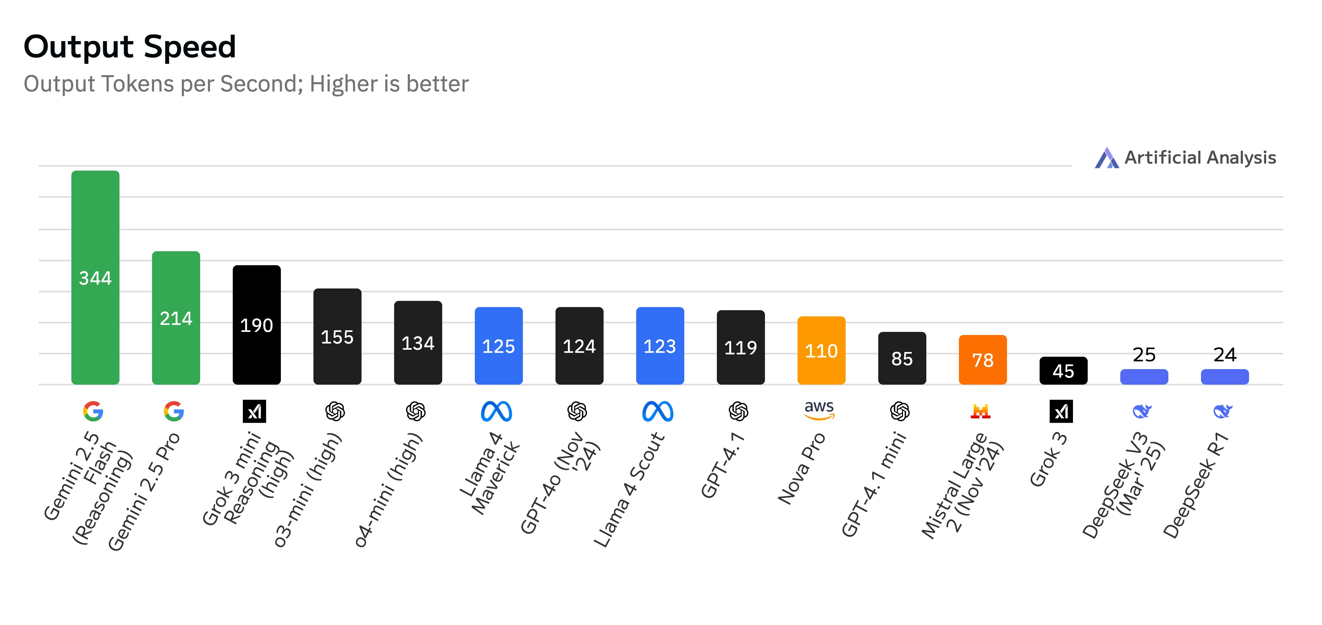
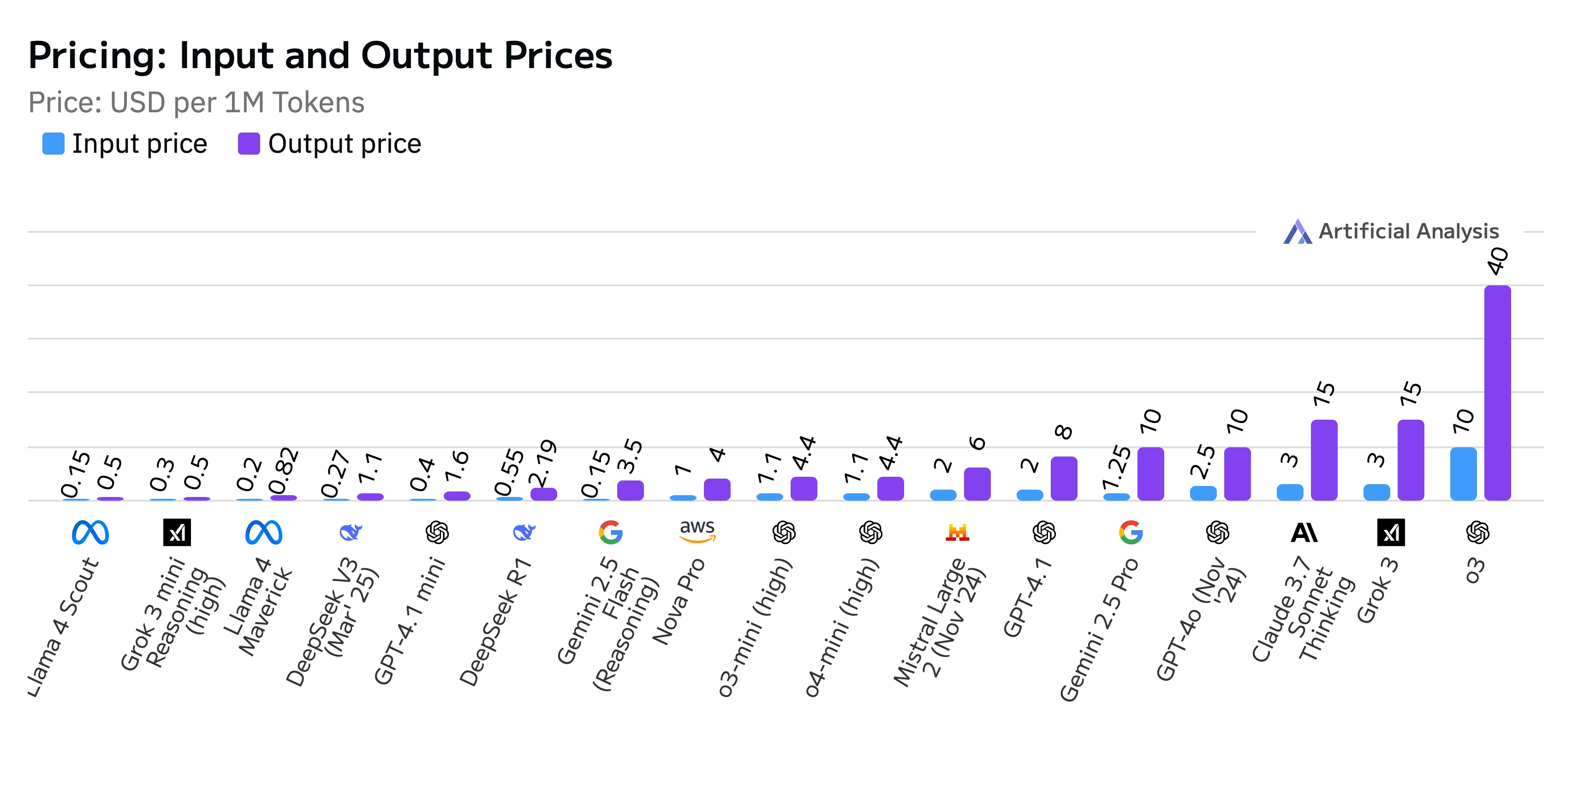
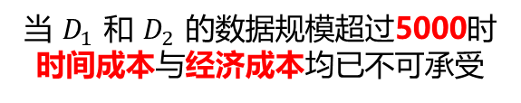
挑战二
大语言模型应用于海量兴趣点实体匹配存在效率问题
大语言模型输出速度
大语言模型交互成本
问题
实现两个数据集（$D_{1}$ 和 $D_{2}$）间的兴趣点实体解析（${ N}_{1}=\left|D_{1}\right|,{ N}_{2}=\left|D_{2}\right|$）
时间
成本
$$T_{total}=(N_{1}×{ N}_{2})×T_{LLM}$$
大语言模型判断一对实体对是否匹配需要的平均时间
经济
成本
$$C_{total}=(N_{1}×{ N}_{2})×C_{LLM}$$
大语言模型判断一对候选实体对所需的平均费用(以商业API为例)
乐观
估计
$$T_{LLM}=0.5s, { C}_{LLM}=0.0005\$$$
当 $D_{1}$ 和 $D_{2}$ 的数据规模超过5000时
时间成本与经济成本均已不可承受

Slide 11



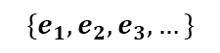

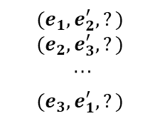
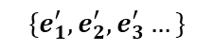

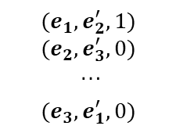
本文工作
为了应对上述挑战，本文旨在研究并实现基于大语言模型的兴趣点实体解析模型
兴趣点实体解析的两阶段流程：先分块，后匹配
数据集1
数据集2
$$\{e_{1},e_{2},e_{3},…\}$$
$$\{e_{1}^{′},e_{2}^{′},e_{3}^{′}…\}$$
分块（Blocking）
实体解析的第一阶段
负责生成候选实体对，减少后续比较次数
1. 兴趣点实体分块
块集1
块集2
块集3
$$(e_{1},e_{2}^{′},?)$$
$$(e_{2},e_{3}^{′},?)$$
…
$$(e_{3},e_{1}^{′},?)$$
兴趣点
实
体
解
析
合并
候选实体对
$$⋮$$
$$⋮$$
块集n
匹配（Matching）
实体解析的第二阶段
负责判断每个实体对是否匹配
2. 兴趣点实体匹配
$$(e_{1},e_{2}^{′},1)$$
$$(e_{2},e_{3}^{′},0)$$
…
$$(e_{3},e_{1}^{′},0)$$
匹配结果

Slide 12
本文工作
为了应对上述挑战，本文旨在研究并实现基于大语言模型的兴趣点实体解析模型
兴趣点实体解析的两阶段流程：先分块，后匹配
1. 面向空间语义的多源兴趣点实体分块方法
为弥补大语言模型空间理解短板并提升效率，本文
在分块预处理阶段中主动增强对空间语义的理解与挖掘
通过挖掘兴趣区域并结合空间四叉树，实现空间邻近性与
语义一致性协同的分块，高效削减候选规模并提升潜在匹配质量
主要工作
2. 基于分组学习与迭代微调的分层实体匹配方法
为解决大语言模型匹配的效率与精度瓶颈，提出
结合分层处理与分组学习的匹配新框架
通过大小模型协同与迭代优化的机制大幅降低成本，并利用
分组上下文增强大语言模型对困难样本的判断精度

Slide 13
提纲
1
研究背景、研究现状
2
研究目标、研究内容
3
技术路线、系统实现
4
预期成果、进度安排

Slide 14
研究目标
本硕士论文以优化兴趣点实体解析的准确度和效率为目标，
针对将大语言模型应用于兴趣点实体解析时存在的两个关键挑战：
一方面，大语言模型对兴趣点实体的空间语义理解存在短板；
另一方面，大语言模型应用于海量兴趣点实体匹配存在效率问题。
针对这些挑战，本研究拟构建基于大语言模型的兴趣点实体解析模型，
并设计与实现基于大语言模型的兴趣点实体解析系统。
为实现总体目标，本硕士论文的两个理论目标是：
1）实现面向空间语义的多源兴趣点实体分块方法；
2）实现基于分组学习与迭代微调的分层实体匹配方法。

Slide 15
研究内容
基于大语言模型的兴趣点实体解析系统
步骤一：兴趣点实体分块
步骤二：兴趣点实体匹配
生成候选实体对集合
生成候选实体对的匹配预测结果
软边界四叉树分块算法
迭代式微调的分层实体匹配模型
语义关系
空间四叉树算法
困难样本标注
大模型
微调
小模型
简单样本预标注
兴趣点与区域间
从属关系
兴趣区域
边界探测算法
提示构建
兴趣区域识别模型
兴趣区域集合
实体对分组算法
面向空间语义的多源兴趣点实体分块方法
基于分组学习与迭代微调的分层实体匹配方法

Slide 16
提纲
1
研究背景、研究现状
2
研究目标、研究内容
3
技术路线、系统实现
4
预期成果、进度安排

Slide 17
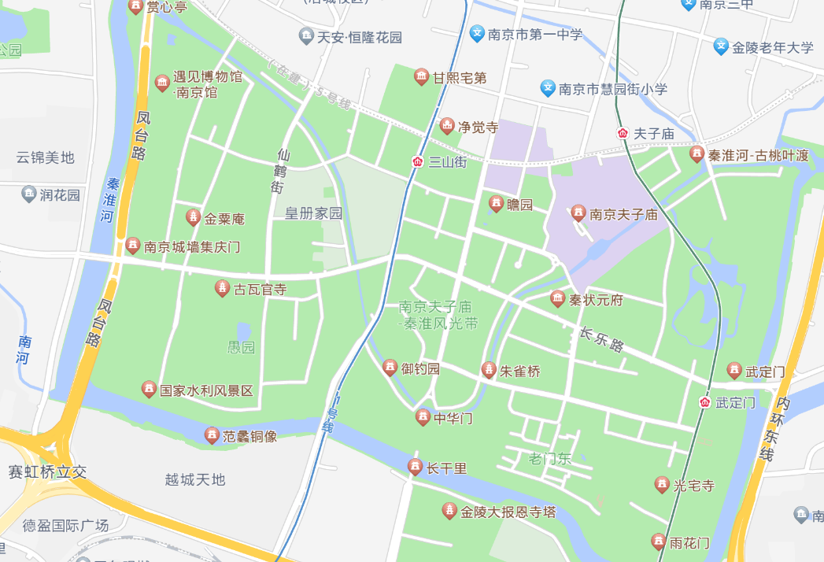


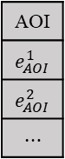


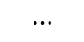
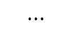

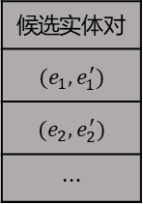


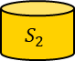


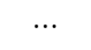
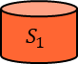


基于大语言模型的兴趣点实体解析模型
研究点1：面向空间语义的多源兴趣点实体分块方法
$$S_{1}$$
AOI
$$e_{AOI}^{1}$$
$$e_{AOI}^{2}$$
$$⋯$$
候选实体对
$$(e_{1},e_{1}^{′})$$
$$(e_{2},e_{2}^{′})$$
$$⋯$$
$$S$$
$$⋯$$
AOI
分类器
$$S_{2}$$
数据预处理
实体特征提取
兴趣区域提取
区域边界探测
软边界四叉树算法
研究点2：基于分组学习与迭代微调的分层实体匹配方法
特 提
征 取
实体匹配预测结果
预标注结果 + 困难样本
候选实体对提示组
$$⋯$$
$$⋯$$
$$⋯$$
候选实体对簇
$$⋯$$
$$⋯$$
1 1 0
大模型处理
1 ？ 0
小参数模型
预标注
基于
多样化策略
基于
HDBSCAN
?
?
$$⋯$$
$$⋯$$
$$⋯$$
$$⋯$$
$$⋯$$
?
$$⋯$$
$$⋯$$
?
0 0 1
？ 0 1
模 微
型 调
$$⋯$$
$$⋯$$
$$⋯$$
$$⋯$$
$$⋯$$
基于迭代微调的分层实体匹配方法
候选实体对提示组构建
候选实体对聚类

Slide 18
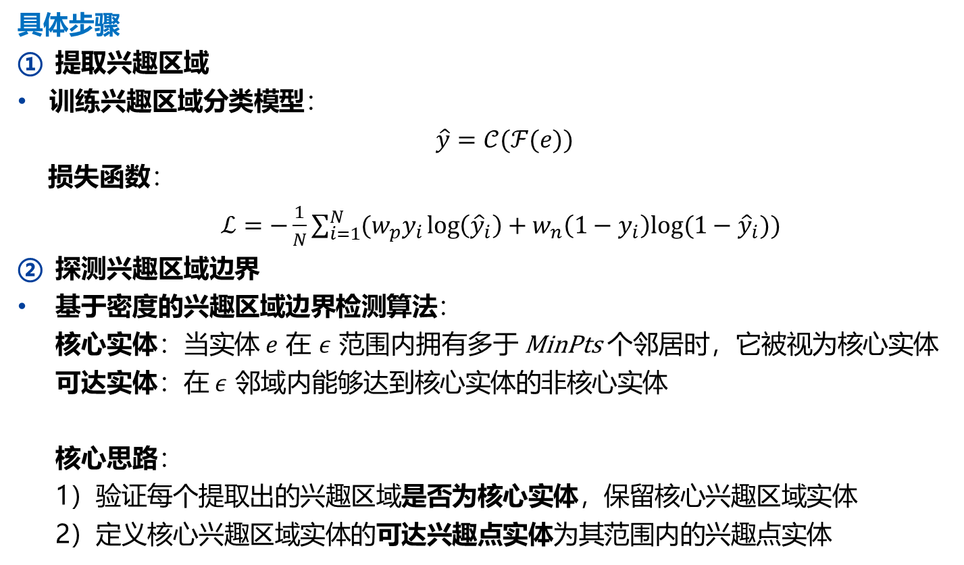
技术路线一
面向空间语义的多源兴趣点实体分块方法
具体步骤
提取兴趣区域
训练兴趣区域分类模型：
$\hat{y}=𝒞(ℱ(e))$
损失函数：
$ℒ=−\frac{1}{N}\sum_{i=1}^{N}{(w_{p}y_{i}\log\left({\hat{y}}_{i}\right)+w_{n}\left(1−y_{i}\right)log⁡(1−{\hat{y}}_{i}))}$
探测兴趣区域边界
基于密度的兴趣区域边界检测算法：
核心实体：当实体 $e$ 在 $ε$ 范围内拥有多于 MinPts 个邻居时，它被视为核心实体
可达实体：在 $ε$ 邻域内能够达到核心实体的非核心实体
核心思路：
1）验证每个提取出的兴趣区域是否为核心实体，保留核心兴趣区域实体
2）定义核心兴趣区域实体的可达兴趣点实体为其范围内的兴趣点实体

Slide 19
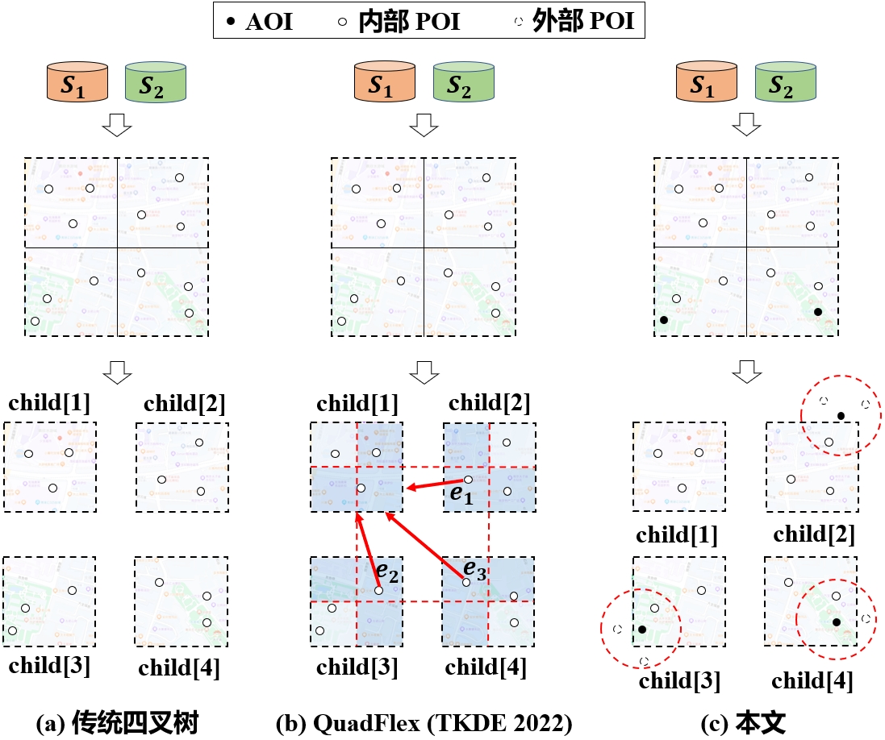
技术路线一
面向空间语义的多源兴趣点实体分块方法
具体步骤
基于软边界的四叉树分块算法
传统四叉树： 将父节点平均分为四块
无法处理位于分裂
边界处的匹配实体对
QuadFlex：（硬边界） 允许边界处的实体被
分配到多个子节点
提高了分块完整性，但引入了过多冗余实体，降低了分块质量
本文：（软边界） 利用同一兴趣区域内
兴趣点实体的语义联系完成边界处实体的精确分配
平衡了分块完整性
与分块质量

Slide 20


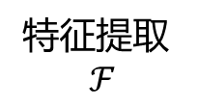
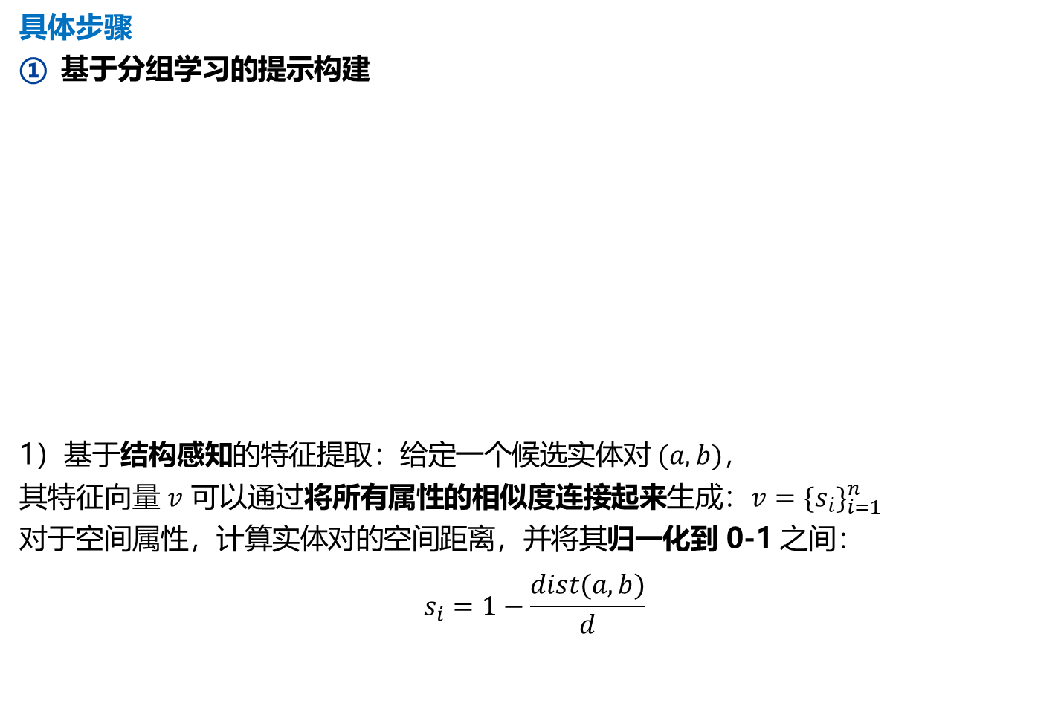
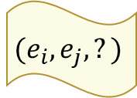

技术路线二
基于分组学习与迭代微调的分层实体匹配方法
具体步骤
基于分组学习的提示构建
1）基于结构感知的特征提取：给定一个候选实体对 $(a,b)$，
其特征向量 $v$ 可以通过将所有属性的相似度连接起来生成：$v={\{s_{i}\}}_{i=1}^{n}$
对于空间属性，计算实体对的空间距离，并将其归一化到 0-1 之间：
$$s_{i}=1−\frac{dist(a,b)}{d}$$
$$(e_{i},e_{j},?)$$
候选实体对簇
候选实体对提示组
$$⋯$$
特征提取
$$ℱ$$
基于
多样化策略
提示
提示
构建
提示
$$⋯$$
提示
聚 类
?
$$⋯$$
?
$$⋯$$
$$⋯$$
?
$$⋯$$

Slide 21
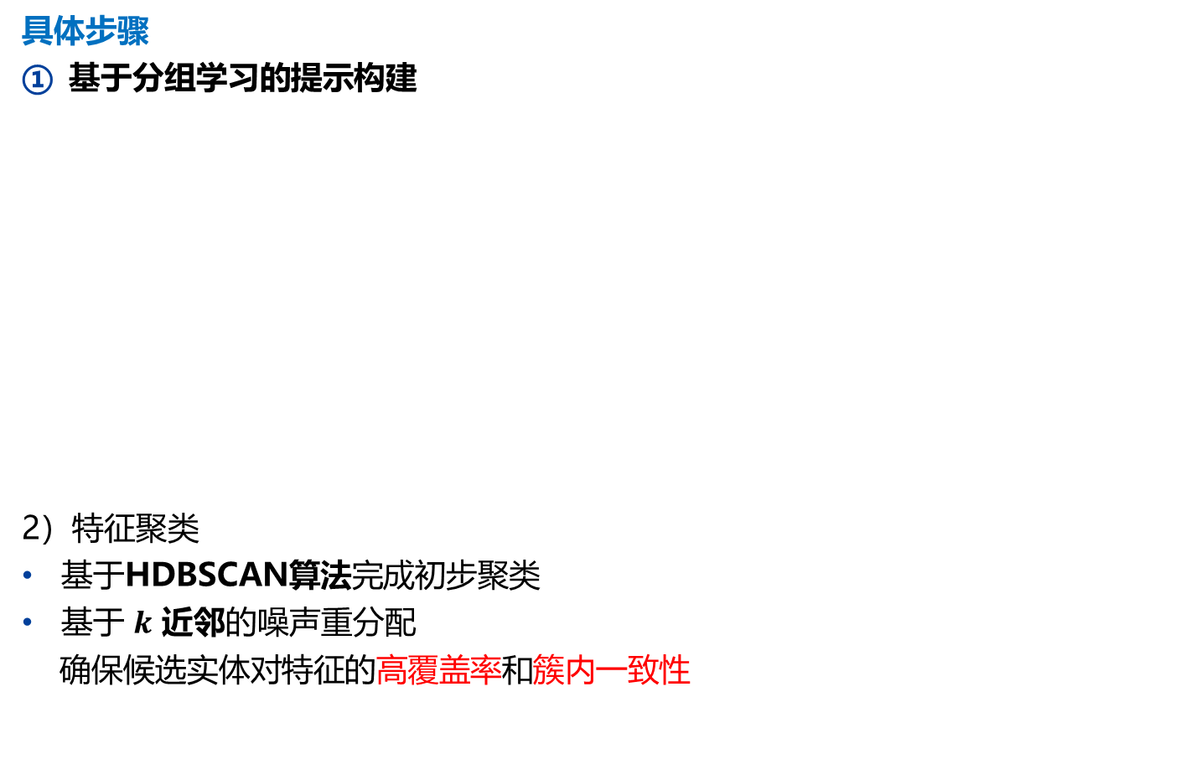
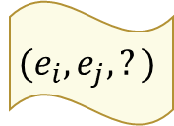



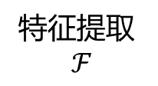
技术路线二
基于分组学习与迭代微调的分层实体匹配方法
具体步骤
基于分组学习的提示构建
2）特征聚类
基于HDBSCAN算法完成初步聚类
基于 $k$ 近邻的噪声重分配
确保候选实体对特征的高覆盖率和簇内一致性
$$(e_{i},e_{j},?)$$
候选实体对簇
候选实体对提示组
$$⋯$$
特征提取
$$ℱ$$
基于
多样化策略
提示
提示
构建
提示
$$⋯$$
提示
聚 类
?
$$⋯$$
?
$$⋯$$
$$⋯$$
?
$$⋯$$

Slide 22
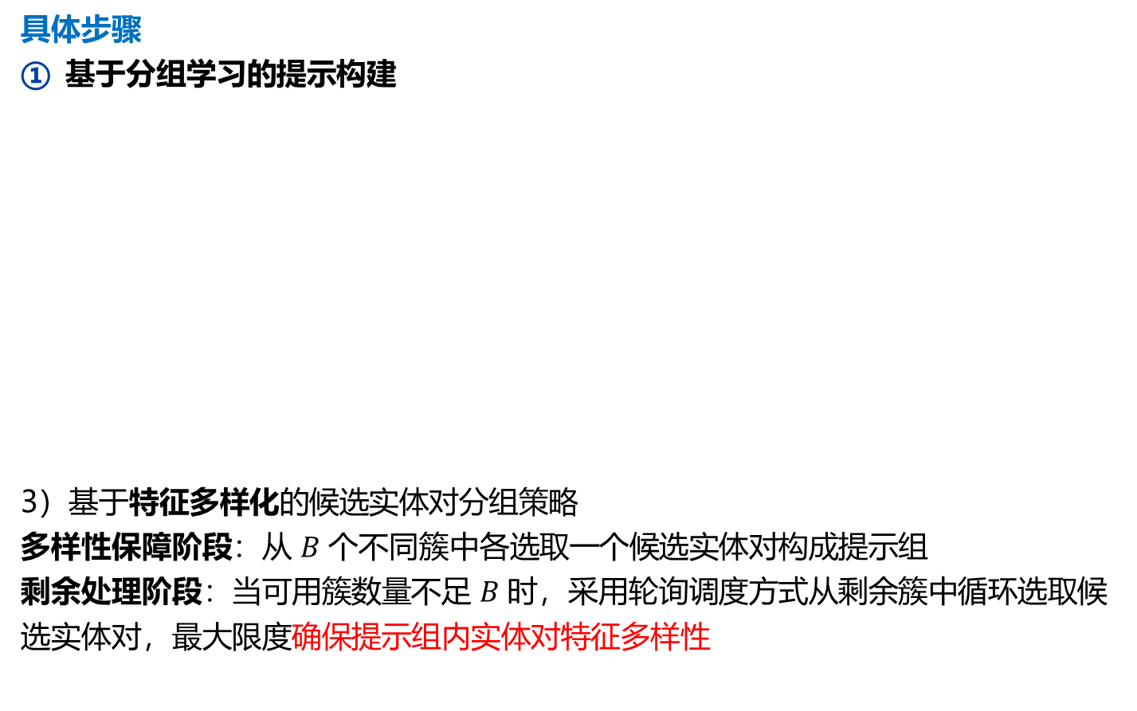
技术路线二
基于分组学习与迭代微调的分层实体匹配方法
具体步骤
基于分组学习的提示构建
3）基于特征多样化的候选实体对分组策略
多样性保障阶段：从 $B$ 个不同簇中各选取一个候选实体对构成提示组
剩余处理阶段：当可用簇数量不足 $B$ 时，采用轮询调度方式从剩余簇中循环选取候 选实体对，最大限度确保提示组内实体对特征多样性
$$(e_{i},e_{j},?)$$
候选实体对簇
候选实体对提示组
$$⋯$$
特征提取
$$ℱ$$
基于
多样化策略
提示
提示
构建
提示
$$⋯$$
提示
聚 类
?
$$⋯$$
?
$$⋯$$
$$⋯$$
?
$$⋯$$

Slide 23
技术路线二
基于分组学习与迭代微调的分层实体匹配方法
具体步骤
基于分组学习的提示构建
4）基于分组上下文学习的提示构建
提示模板：问题描述 + 实体对匹配问题序列 + 格式要求限制
（候选实体对 + 空间距离）
$$(e_{i},e_{j},?)$$
候选实体对簇
候选实体对提示组
$$⋯$$
特征提取
$$ℱ$$
基于
多样化策略
提示
提示
构建
提示
$$⋯$$
提示
聚 类
?
$$⋯$$
?
$$⋯$$
$$⋯$$
?
$$⋯$$

Slide 24
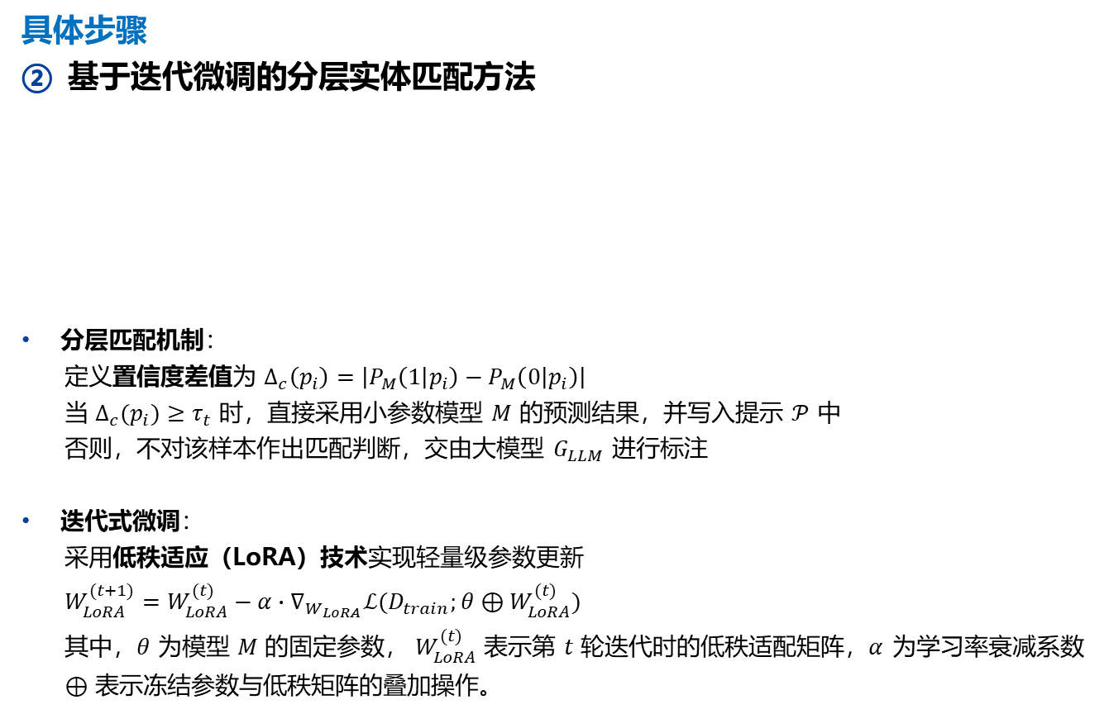


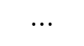

技术路线二
基于分组学习与迭代微调的分层实体匹配方法
具体步骤
基于迭代微调的分层实体匹配方法
分层匹配机制：
定义置信度差值为 $Δ_{c}\left(p_{i}\right)=\left|P_{M}\left(1 | p_{i}\right)−P_{M}\left(0 | p_{i}\right)\right|$
当 $Δ_{c}(p_{i})≥τ_{t}$ 时，直接采用小参数模型 $M$ 的预测结果，并写入提示 $𝒫$ 中
否则，不对该样本作出匹配判断，交由大模型 $G_{LLM}$ 进行标注
迭代式微调：
采用低秩适应（LoRA）技术实现轻量级参数更新
$W_{LoRA}^{(t+1)}=W_{LoRA}^{(t)}−α∙∇_{W_{LoRA}}ℒ(D_{train};θ⊕W_{LoRA}^{(t)})$
其中，$θ$ 为模型 $M$ 的固定参数， $W_{LoRA}^{(t)}$ 表示第 $t$ 轮迭代时的低秩适配矩阵，$α$ 为学习率衰减系数
$⊕$ 表示冻结参数与低秩矩阵的叠加操作。
实体匹配预测结果
预标注结果 + 困难样本
候选实体对提示组
$$⋯$$
$$⋯$$
$$⋯$$
$$⋯$$
$$⋯$$
1 1 0
大模型处理
1 ？ 0
小参数模型
预标注
$$⋯$$
$$⋯$$
$$⋯$$
$$⋯$$
$$⋯$$
$$⋯$$
0 0 1
？ 0 1
模 微
型 调
$$⋯$$
$$⋯$$
$$⋯$$
$$⋯$$

Slide 25
系统总体设计
用户输入
系统输出
应用层
兴趣点实体数据上传
实体解析结果可视化
软边界四叉树
分块算法
层次化实体匹配模型
模型层
四叉树 空间索引
兴趣区域 边界探测
分层匹配处理模块
模型迭代微调模块
日志记录
兴趣区域提取
分组提示构建
兴趣点实体分块模块
兴趣点实体匹配模块
大众点评数据
美团数据
高德地图数据
……
数据层
物理层
GPU
CPU
内存
磁盘
网络

Slide 26
系统性能测试
测试数据
从美团、大众点评等基于位置的应用上，获取部分城市的兴趣点实体数据集。除了中文数据集，本文拟使用从 OpenStreetMap 和 Foursquare 等应用中抽取的某些城市的英文兴趣点数据集。再基于这些真实数据集，生成本系统所需要的实验数据集。实验数据集中的每个兴趣点实体包含 ID、名称、类别、地址和经纬度坐标等属性。
测试方法
对于原始数据集，本文先通过规则初步筛选出可能匹配的候选实体对，再进行人工验证，从而完成真实值的标注。进一步，本文拟将实验样本数据集划分为训练集、验证集和测试集。随后，根据此数据集来完成对本系统中模型的训练/微调和整体框架效果的测试。
评测指标
兴趣点实体分块方法
分块完整性（PC）、分块质量（PQ）和减少比例（RR）
兴趣点实体匹配方法
精确率、召回率和F1分数

Slide 27
提纲
1
研究背景、研究现状
2
研究目标、研究内容
3
技术路线、系统实现
4
预期成果、进度安排

Slide 28
预期成果
理论成果
面向空间语义的多源兴趣点实体分块方法
基于分组学习与迭代微调的分层实体匹配方法
系统成果
本硕士论文将根据
面向空间语义的多源兴趣点实体分块方法
基于分组学习与迭代微调的分层实体匹配方法
设计并实现基于大语言模型的兴趣点实体解析系统，以验证理论成果
成果形式
在国内外核心期刊或学术会议上发表论文1-2篇
申请国家发明专利1-2项
基于大语言模型的兴趣点实体解析系统

Slide 29
进度安排
2024年07月—10月进行相关理论学习；
2024年11月—2025年01月阅读文献，完成理论分析和方案设计；
2025年02月—06月完善理论方案；
2025年07月—12月进行系统开发与测试；
2026年01月—04月撰写毕业论文；
2026年04月—06月准备答辩。

Slide 30

感谢各位老师和同学！
请大家提出宝贵意见！

